Slide 1

Red Monastery
(Červený kláštor)
Sarah Hajduková
Eva Havirová
2.D

Slide 2
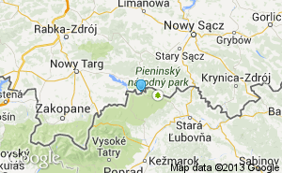
Locality
Region: Prešov
District: Kežmarok
Prešov - Červený kláštor: 102km

Slide 3
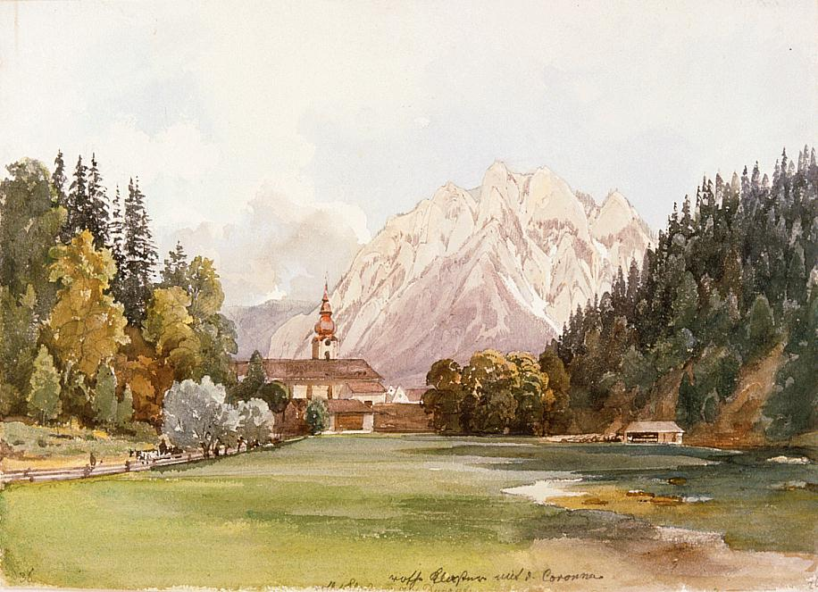

Slide 4
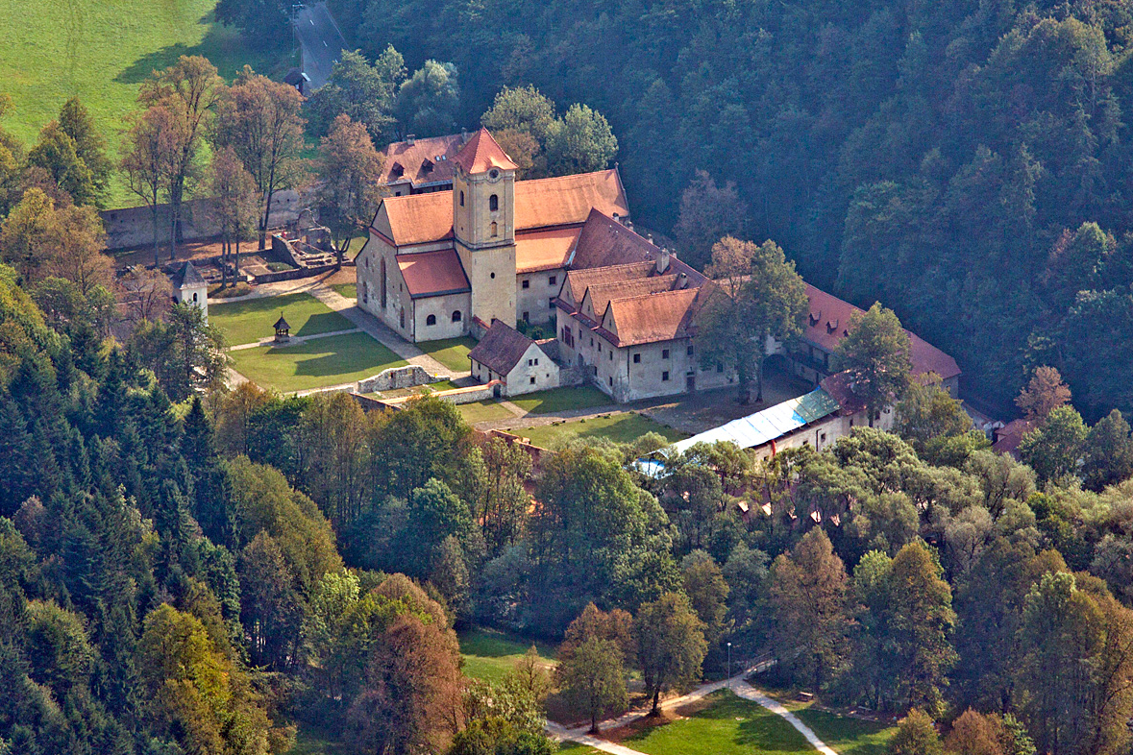

Slide 5
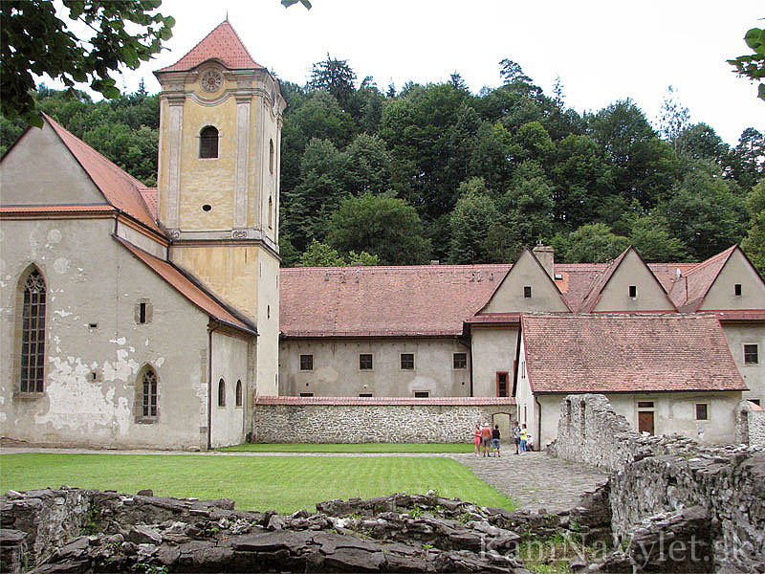

Slide 6
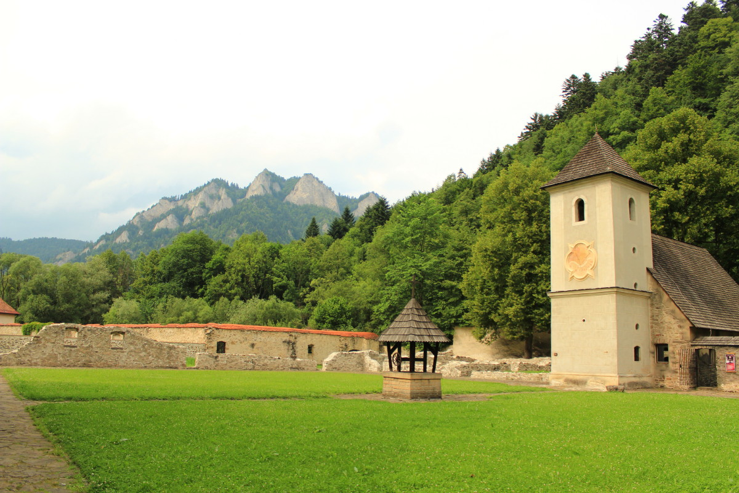

Slide 7
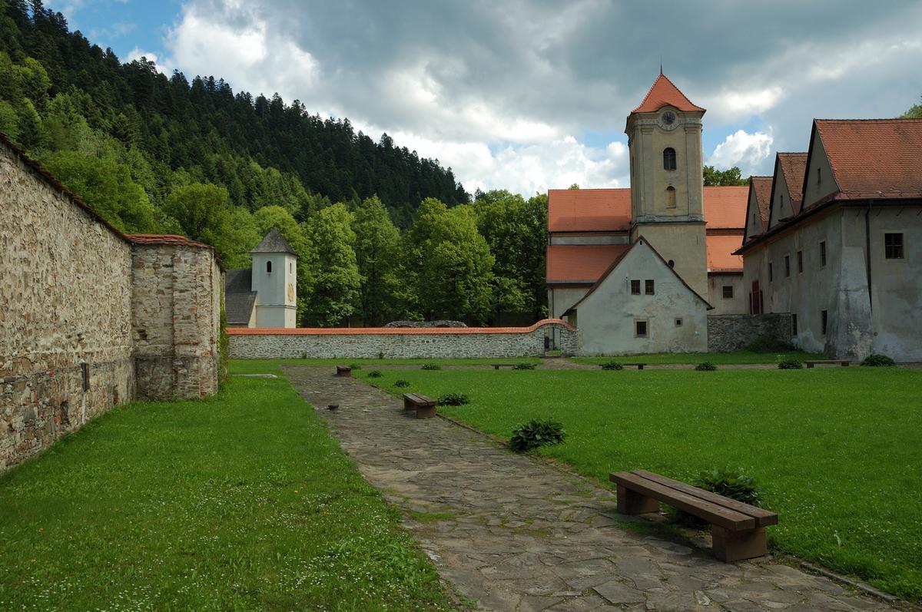

Slide 8
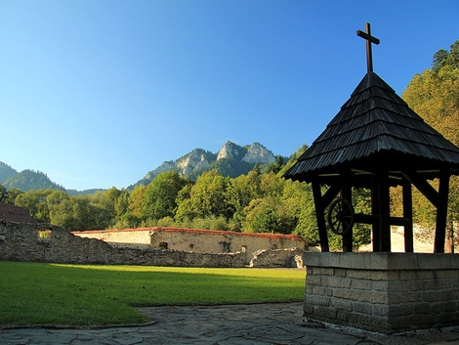

Slide 9
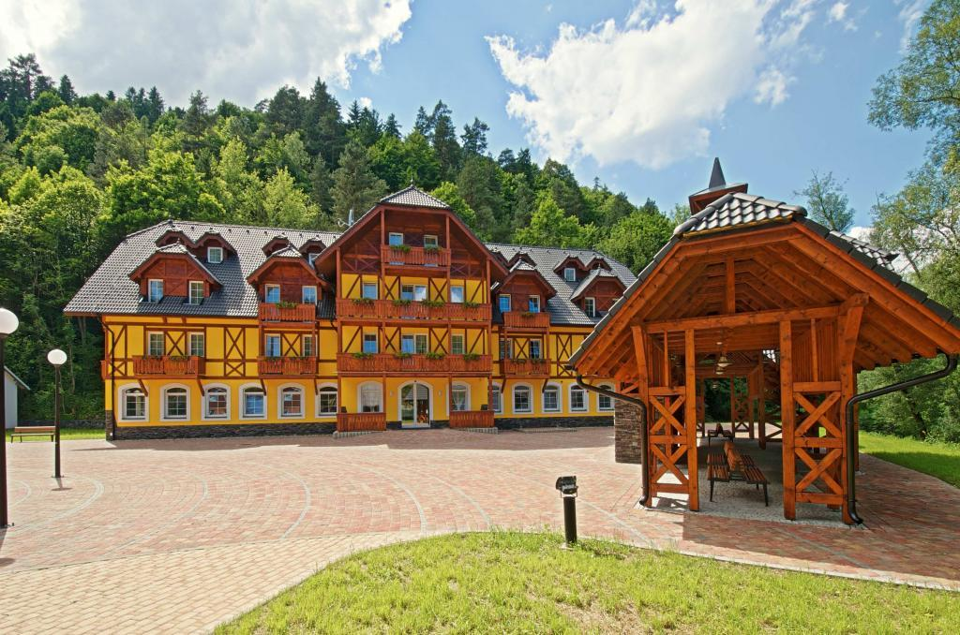
Spa Red Monastery

Slide 10
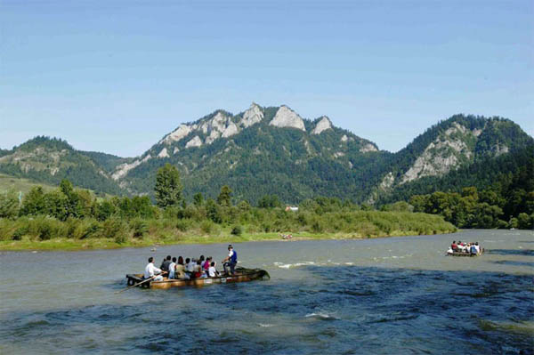

Slide 11
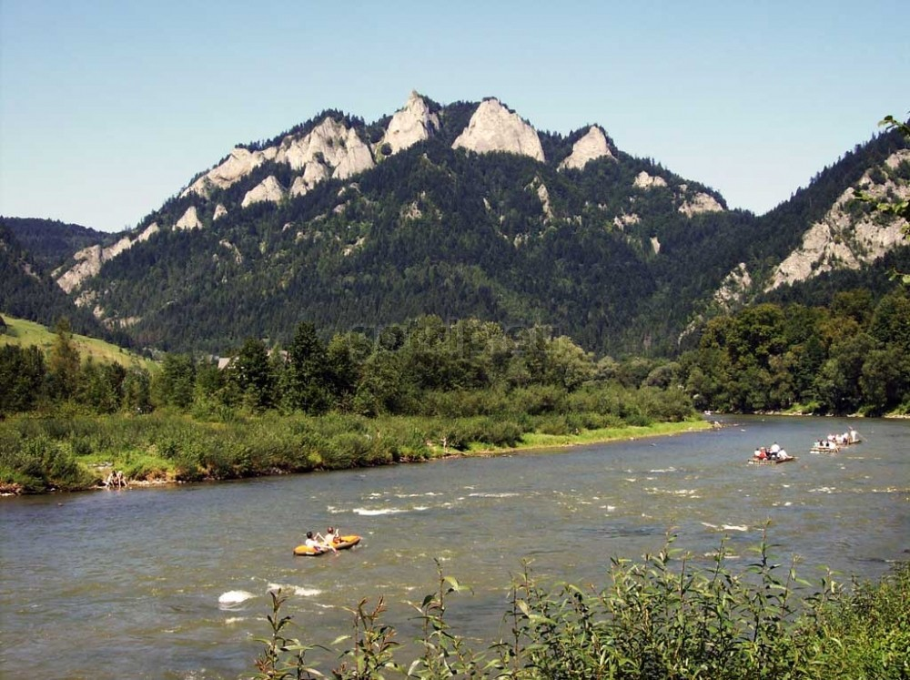
Three crowns

Slide 12
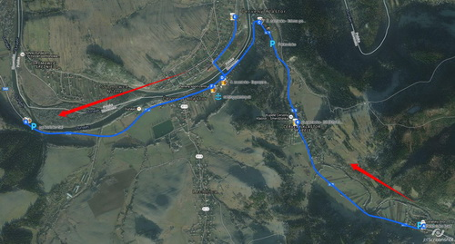
Beer Festival

Slide 13
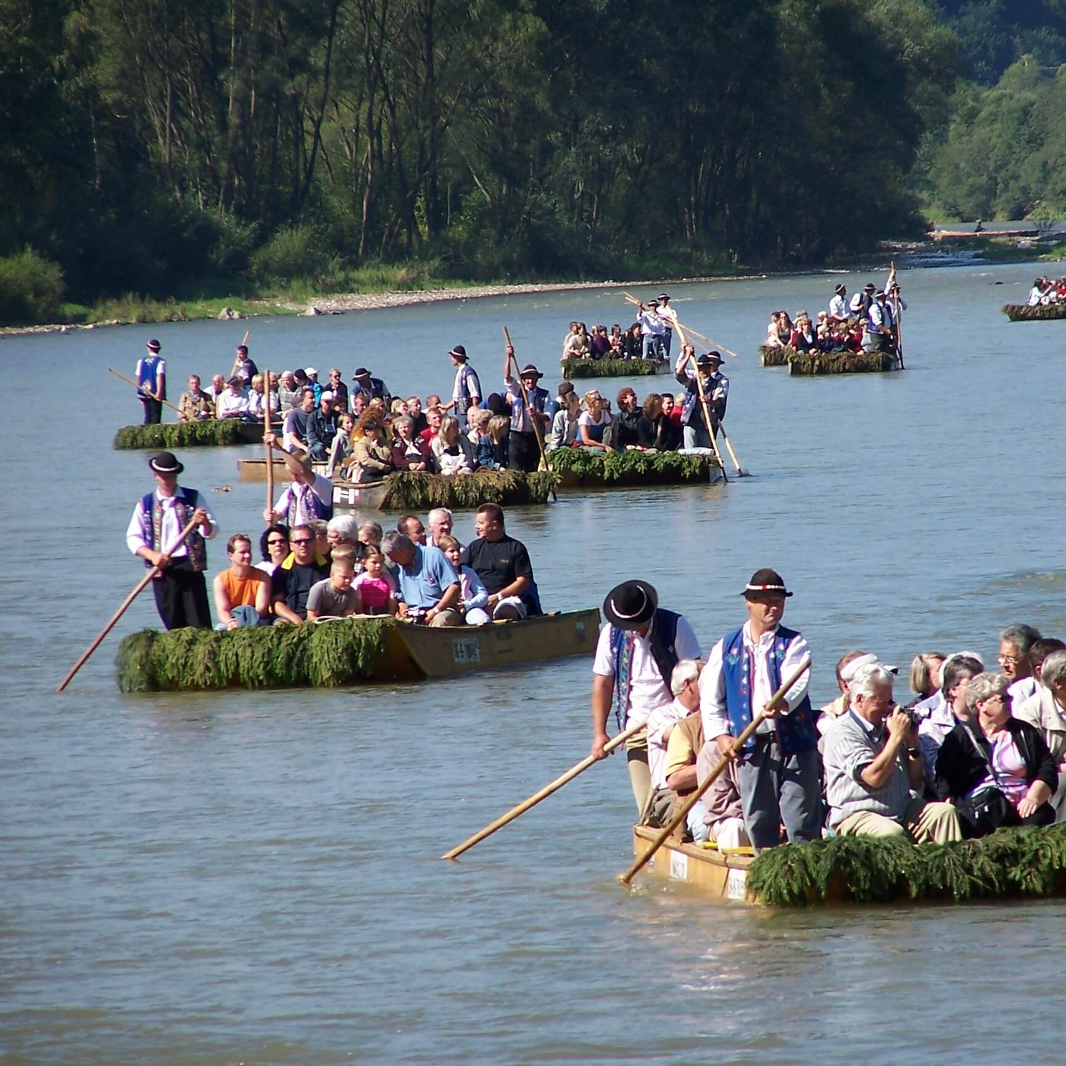
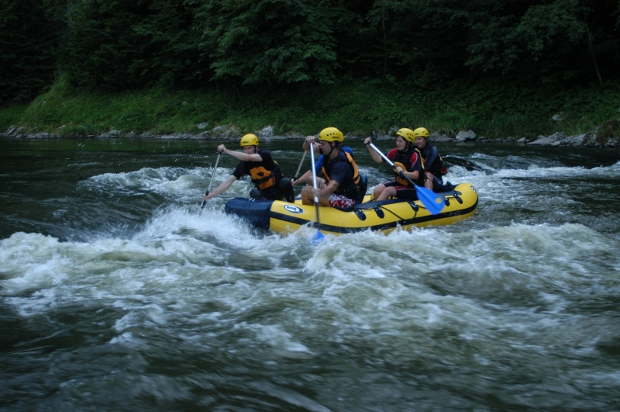
Sluice

Slide 14
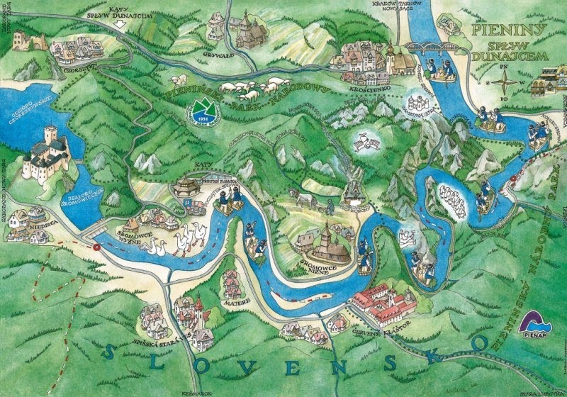

Slide 15
Resources
https://sk.wikipedia.org/wiki/%C4%8Cerven%C3%BD_kl%C3%A1%C5%A1tor
http://1-pltnicka.sk/
http://www.pochod.sk/
http://www.cervenyklastor.sk/historia/

Slide 16
Thanks for your attention!

